Slide 1

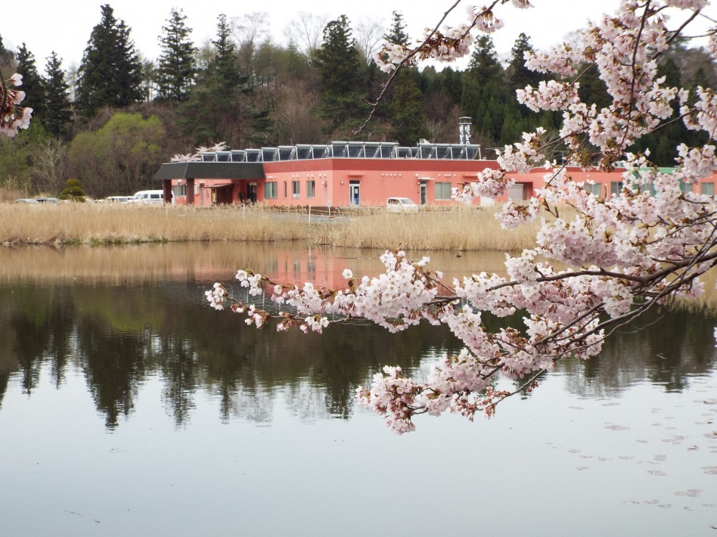
社会福祉法人 友の会
働きやすい職場環境を目指して

Slide 2
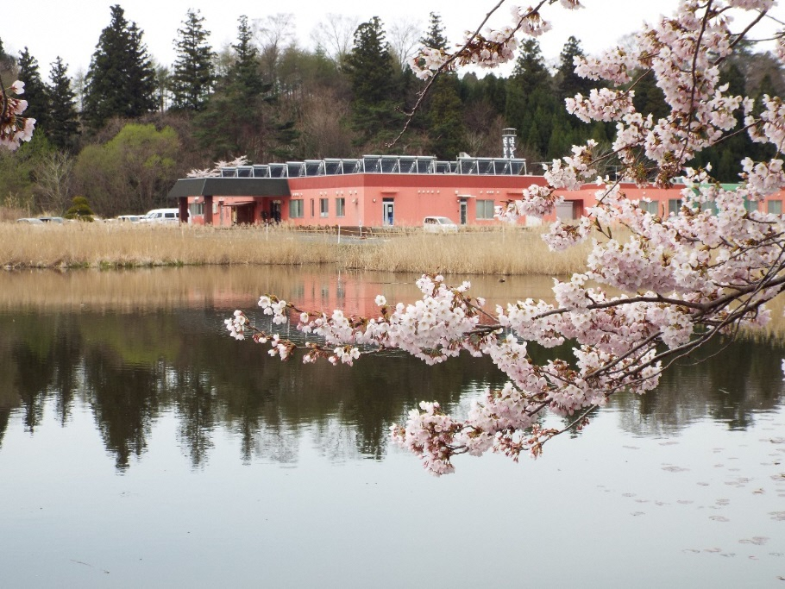
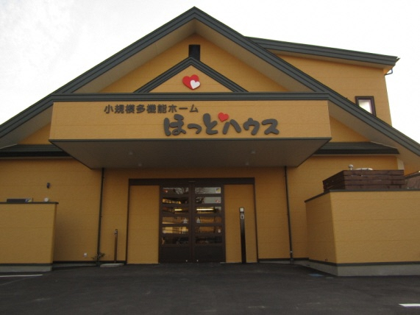
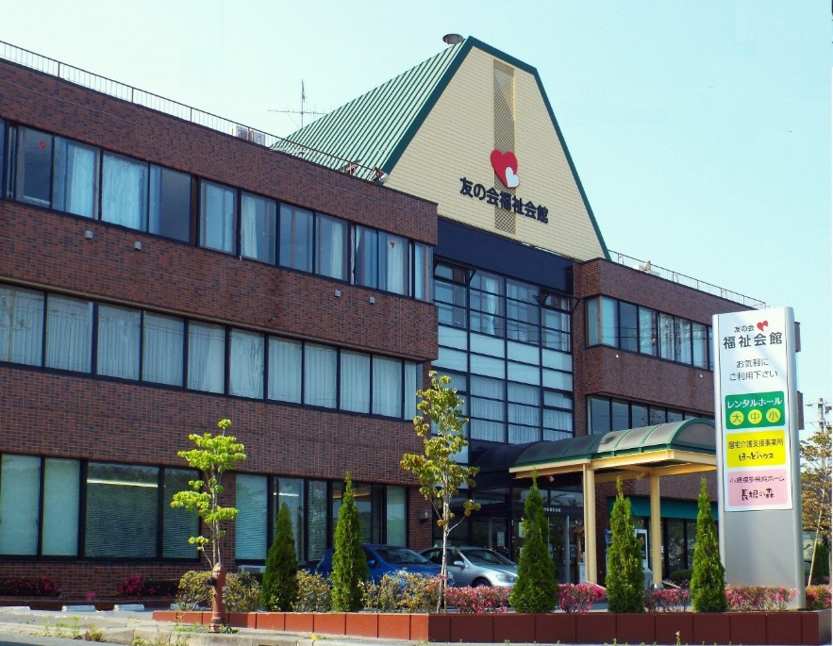
～ 施 設 紹 介 ～
開設 平成18年5月
・特別養護老人ホーム ほっとハウス（50床）
・ショートステイ ほっとハウス（10床）
・デイサービスセンター ほっとハウス（定員35名）
・小規模多機能ホーム ほっとハウス（田面木）・長根の森
・居宅介護支援事業所 ほっとハウス（長根）・ほっとハウスえがお

Slide 3

～職員のやる気を
応援します～

Slide 4

人材開発部の新設
～職員の成長と定着～
～人材不足解消のための対策～

Slide 5

社内研修制度の充実
～学び学習する環境づくり～

Slide 6
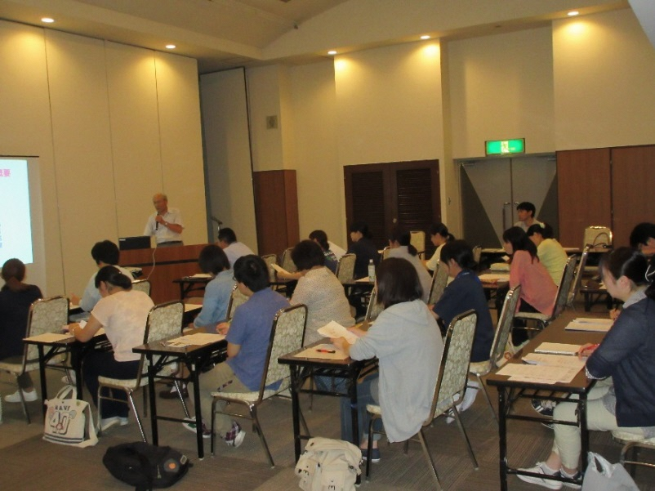
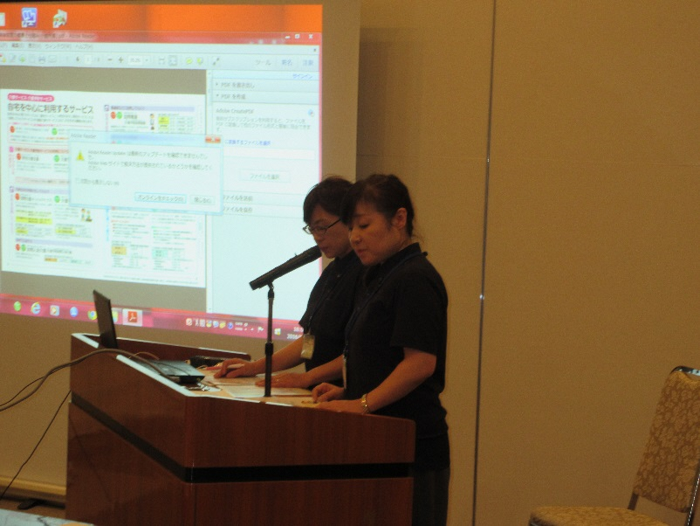
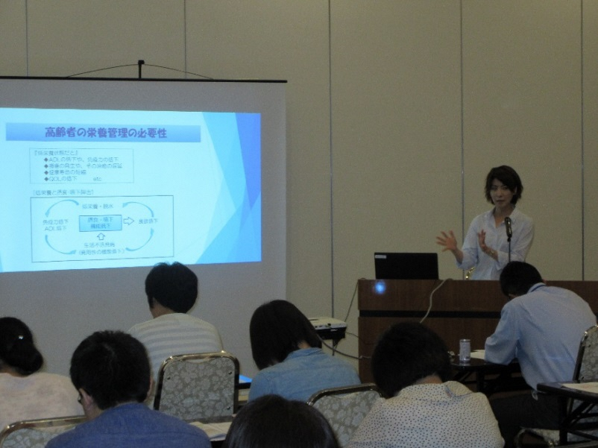
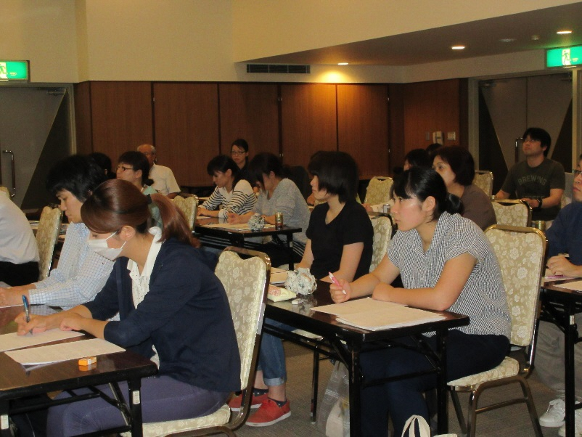
新入職員研修会
入職3か月
経過後に実施
講師は先輩職員

Slide 7
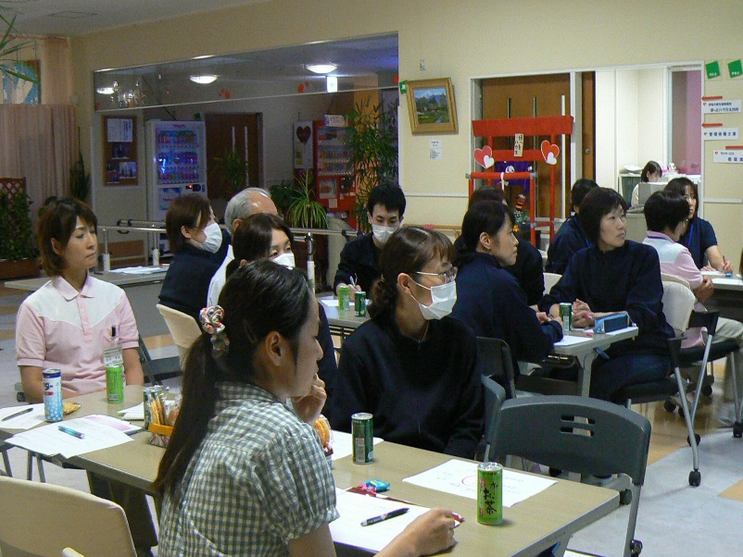
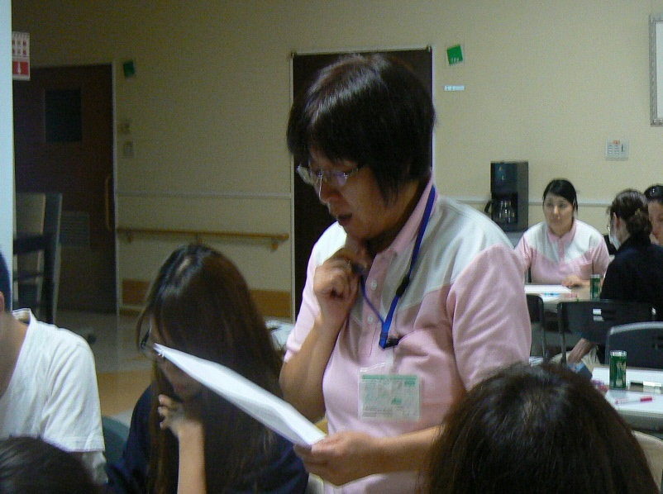

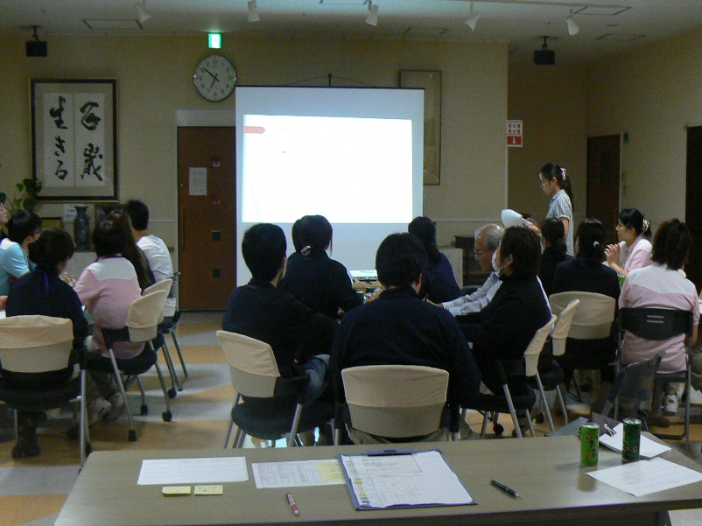
課題研究発表会
課題①
看取りから学ぶ個別ケア
課題②
24時間シートの問題点
把握と統一化
課題③
インシデントをあげよう

Slide 8
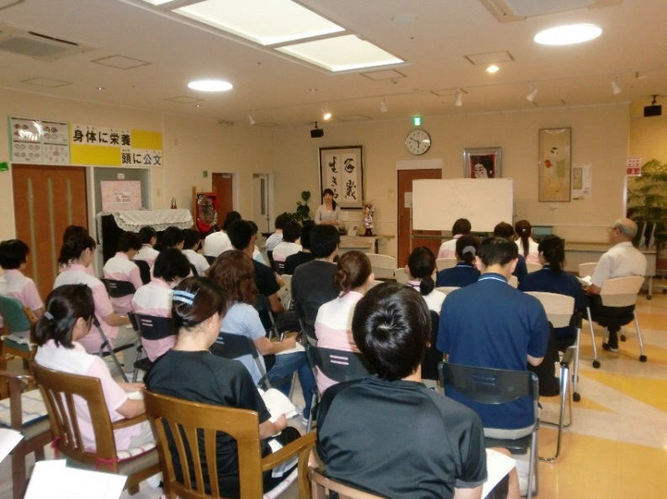
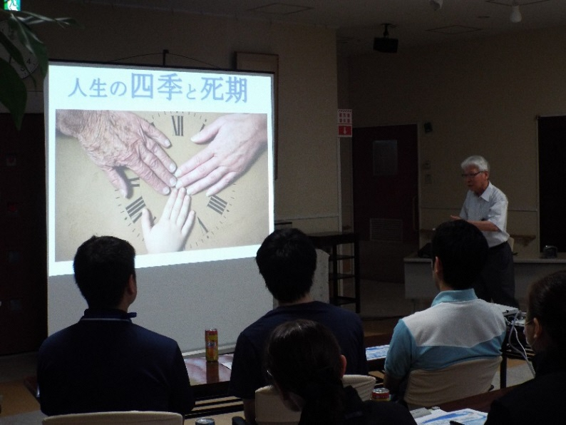
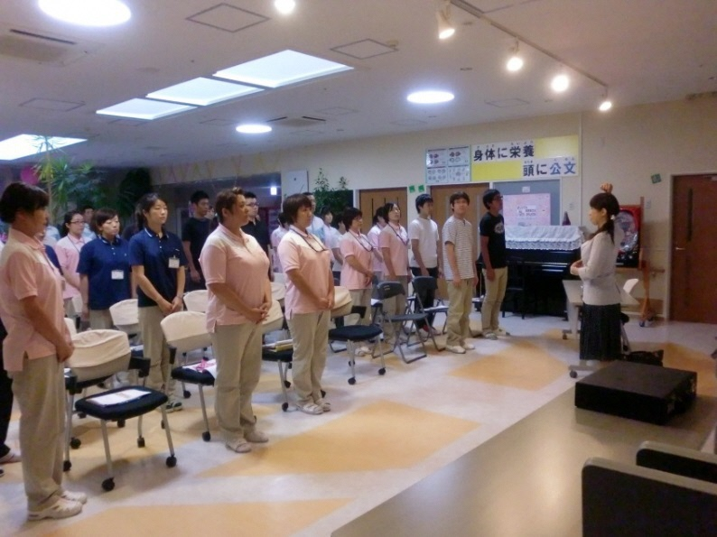
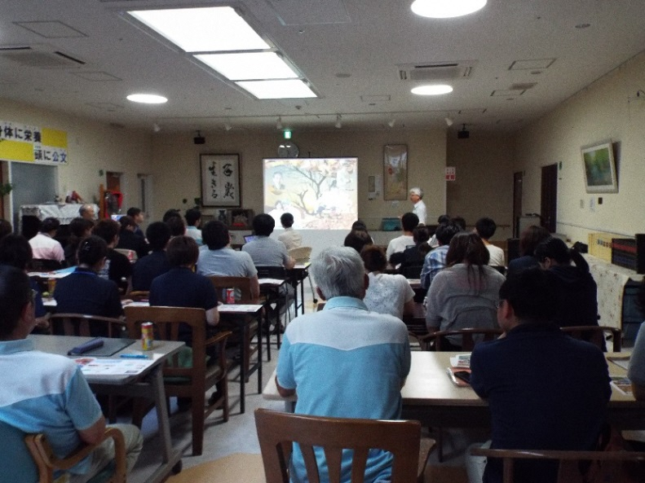
接遇勉強会
看取り勉強会
外部講師を招いて
施設内勉強会
講師：社会医療法人博進会
南部病院 小笠原 博 先生
講師：石岡 知華 氏

Slide 9

資格取得支援制度の充実
～高い自立性・やりがい・充実感～

Slide 10
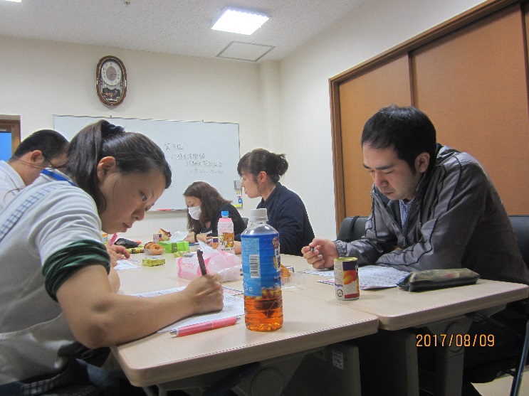
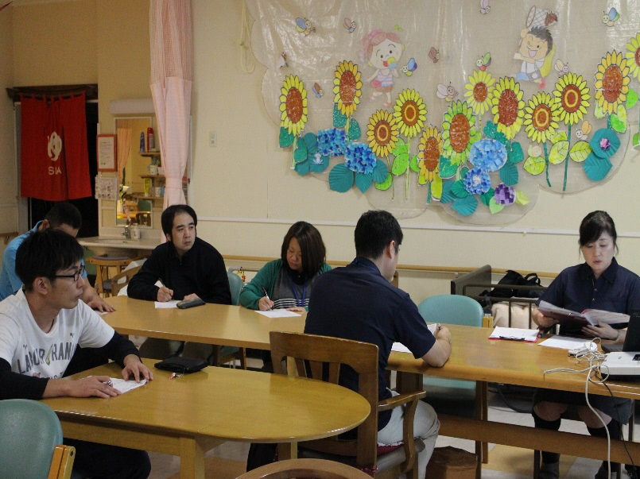
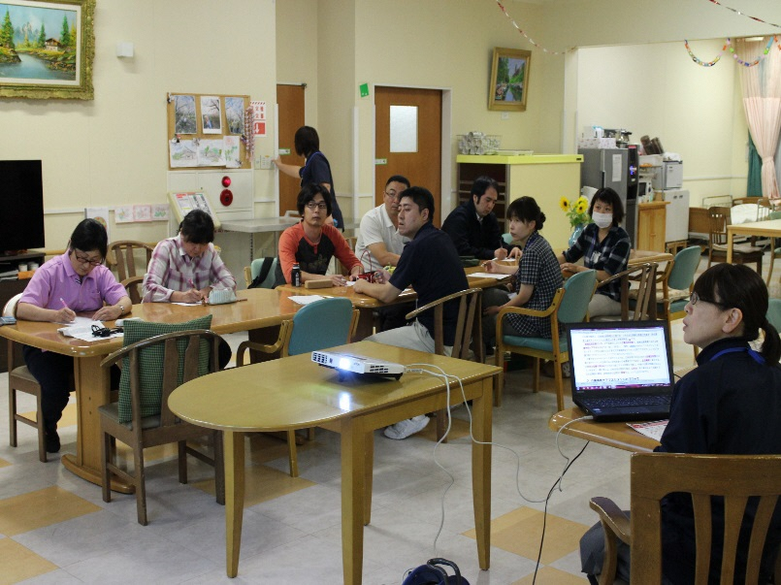
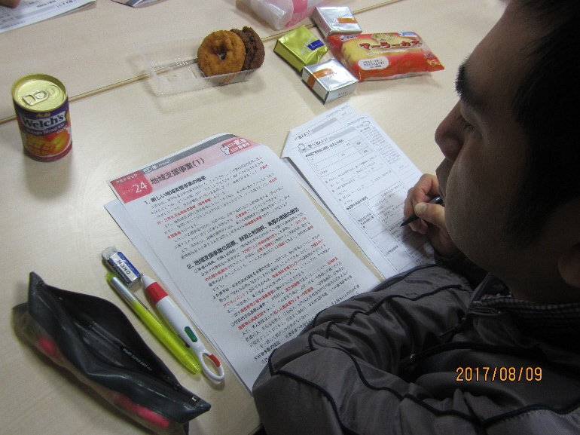
介護支援専門員受験対策勉強会
目標
合格率50％を目指して
参加者：20名
講師：主任介護支援専門員
全8回開催

Slide 11

資格取得支援制度の概要（平成28年12月改定）
・受験料の補助
・研修受講料の補助
・受験における交通費の補助
・受講料の支援
介護福祉士
81％
※当初55％
平成28年度 制度利用２名
２名とも介護福祉士資格取得

Slide 12

労務環境の改善と
組織の安定化
・ノー残業デイの設定（毎週水曜日）
・有給休暇、リフレッシュ休暇取得促進（取得率70％）
・育児休業、介護休業（計6名）
等

Slide 13

良好なコミュニケーションの
仕組みづくり
・施設運営に関する提案の場
・職員による様々なレクリエーションの実施
・丁寧なコミュニケーション～理事長との個人面談～
等

Slide 14
・個人（職員）研修目標の設定
・職場の課題、ニーズに応じた研修計画
・研修の開催と環境づくり
・研修の評価と報告会
平成29年度 研修計画

Slide 15
平成29年度 外部研修計画（個別）

Slide 16
平成29年度 内部研修計画（個別）

Slide 17
理念・基本方針
理 念
人間の生命と健康、生きることの
尊さを知り、望まれる福祉と介護
活動を実践しつつ、安心安全な地域社会づくりに
貢献します。

Slide 18
理念・基本方針
基本方針
1.私たちは利用者皆さんの思いと権利を尊重し、真心で公平
公正な心やすらぐお付き合いをいたします。
2.私たちは常に役割と立場を認識し、自らの成長と施設の
充実を図り良質な福祉活動をすすめます。
3.私たちは今の仕事に自覚と誇りを持ち、互いに協力し合い明るく
楽しく、働きがいのある職場をつくります。

Slide 19
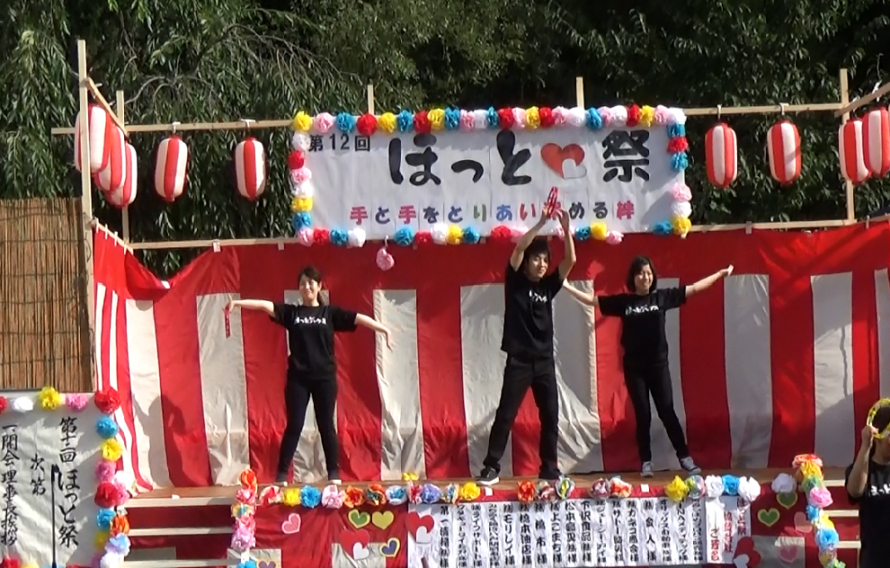
社会福祉法人 友の会

Slide 20
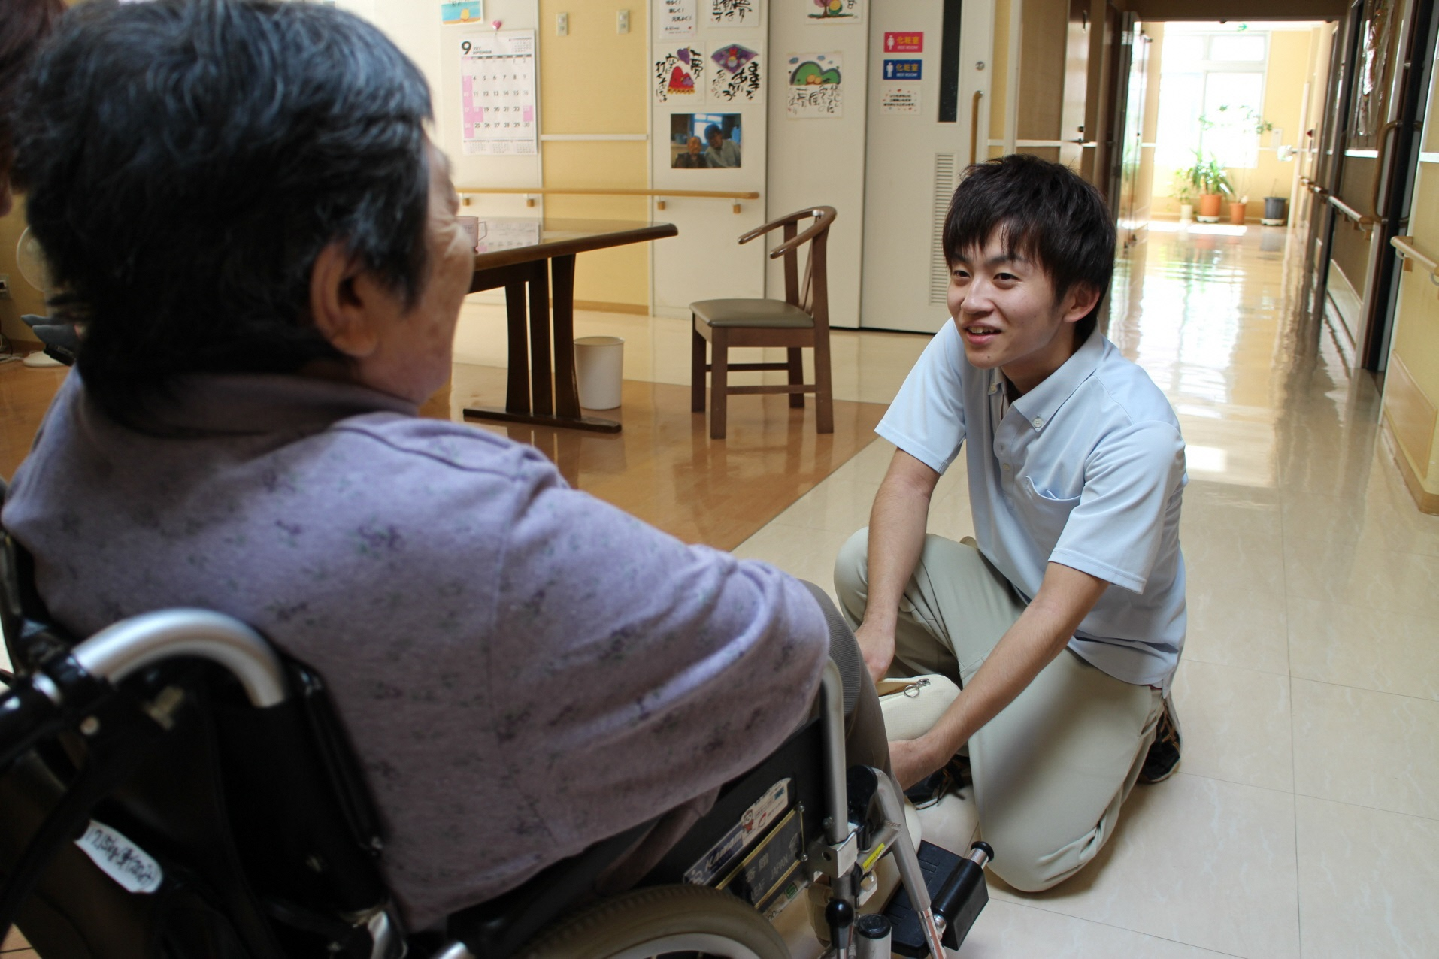
社会福祉法人 友の会

Slide 21
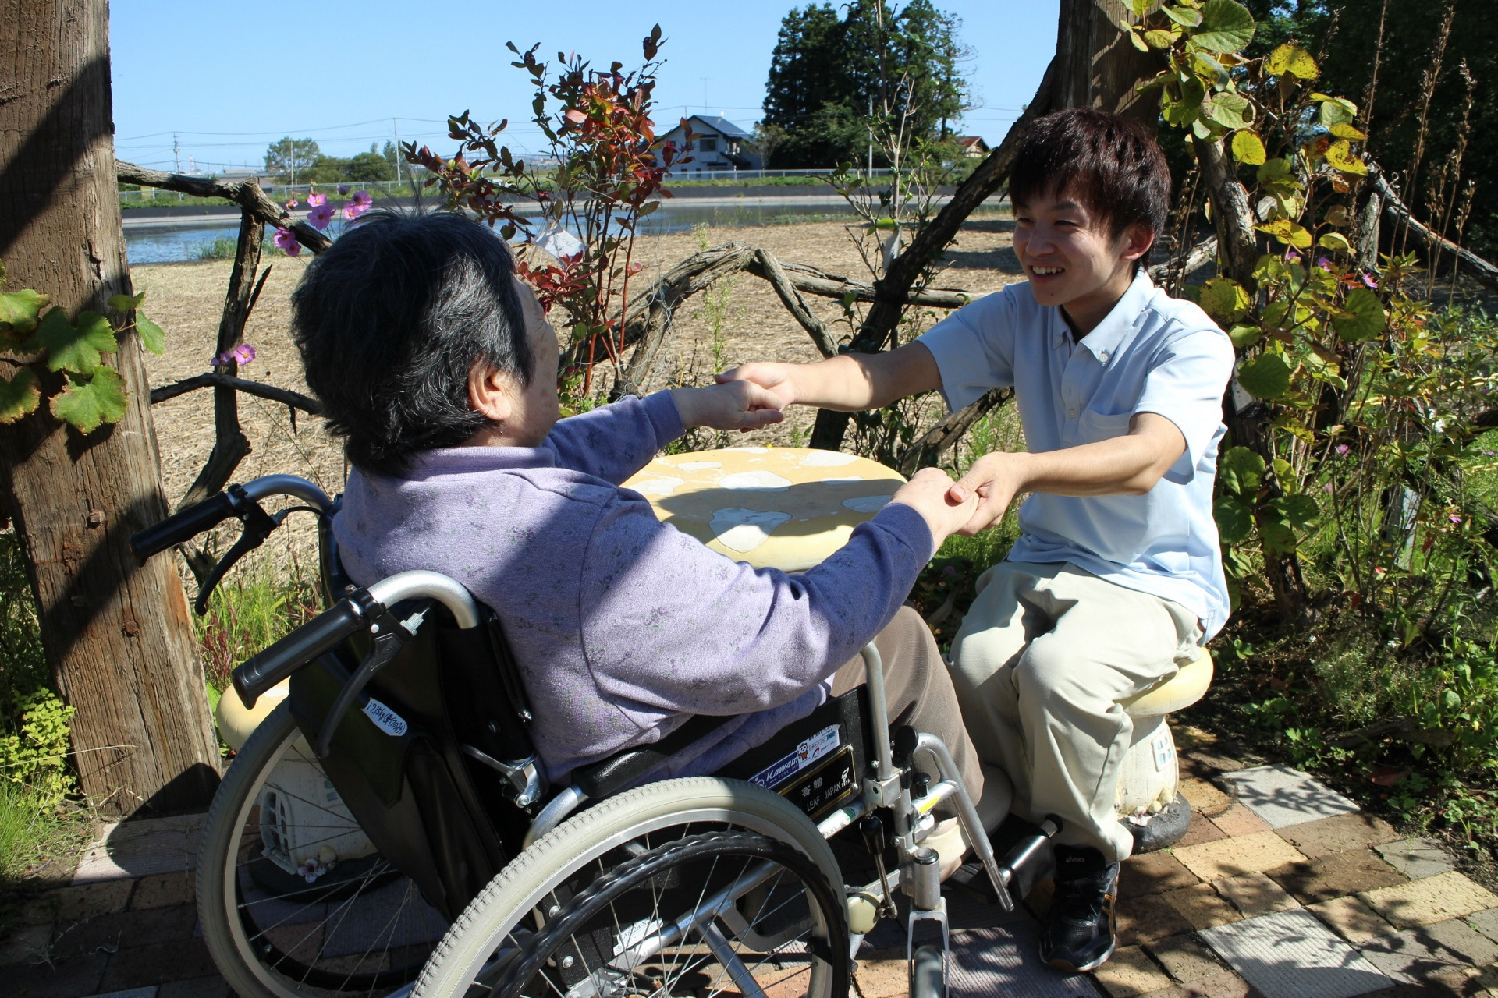
社会福祉法人 友の会

Slide 22
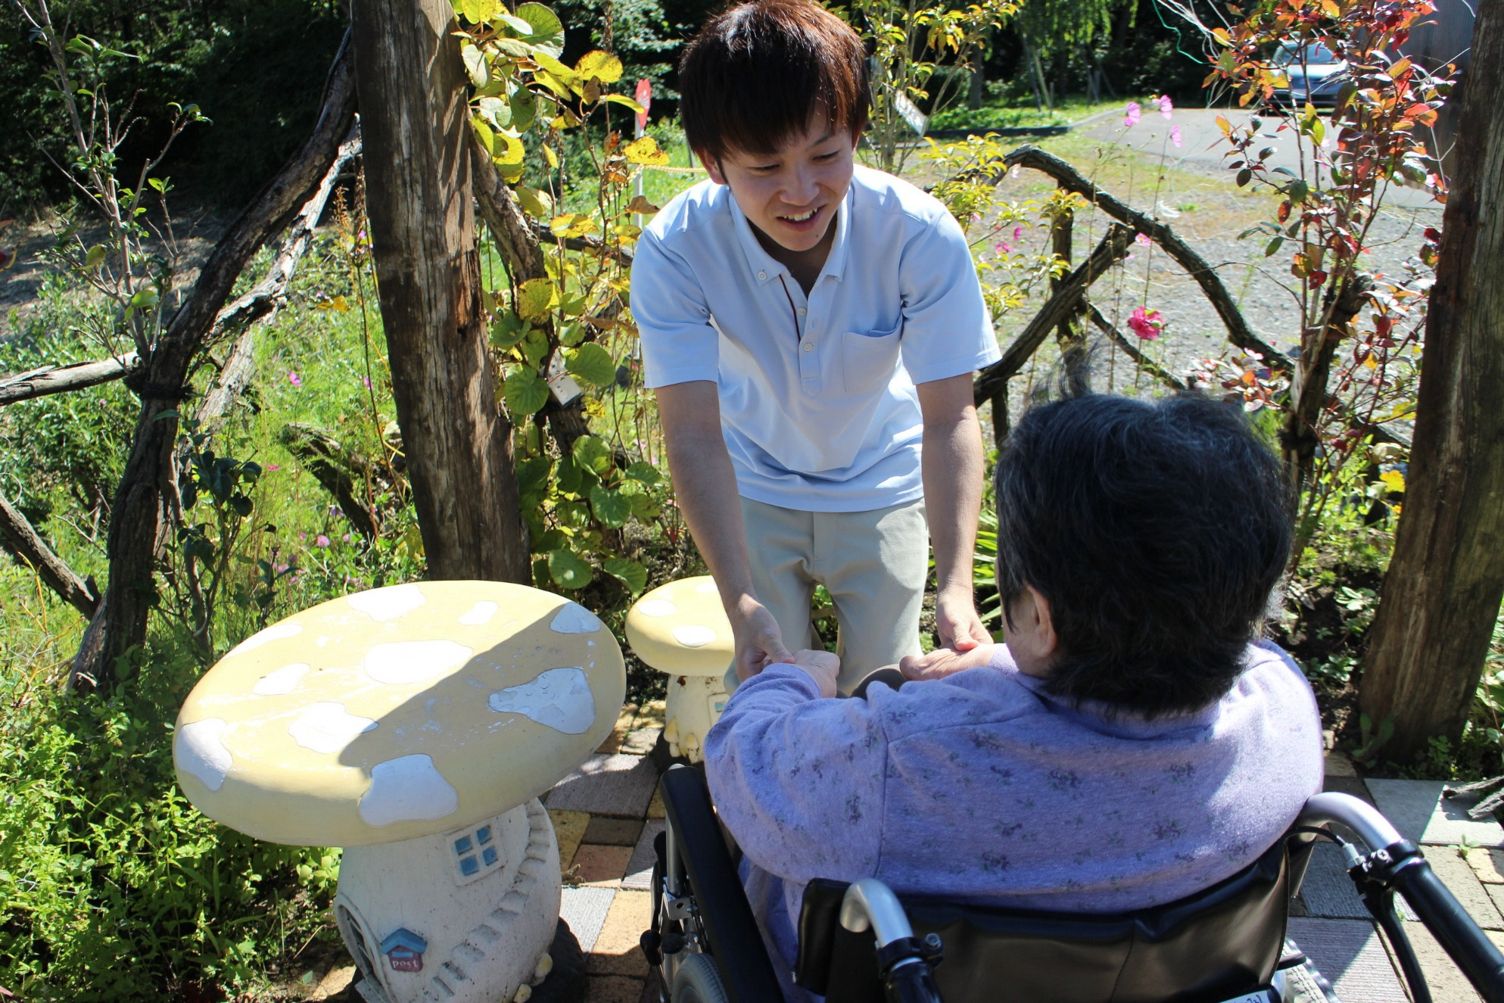
社会福祉法人 友の会

Slide 23
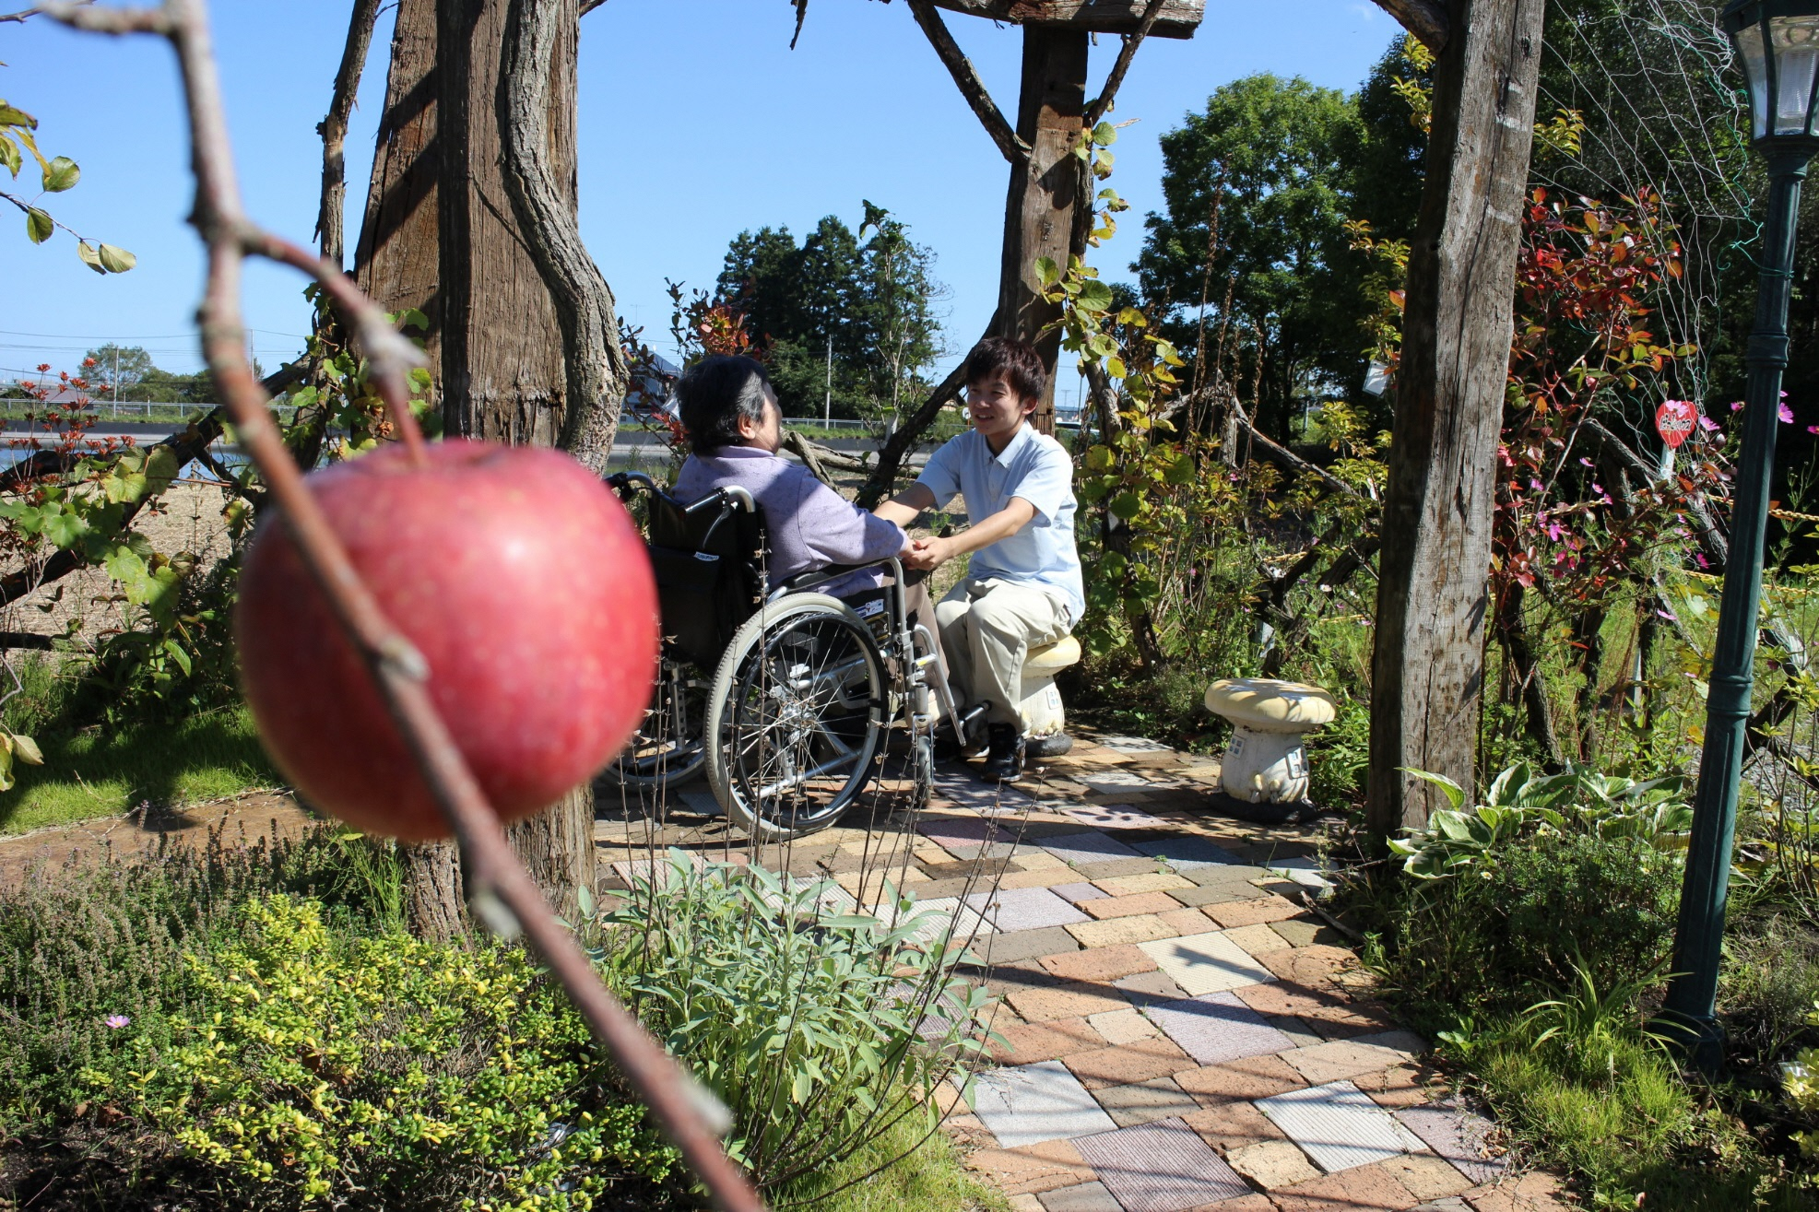
社会福祉法人 友の会

Slide 24
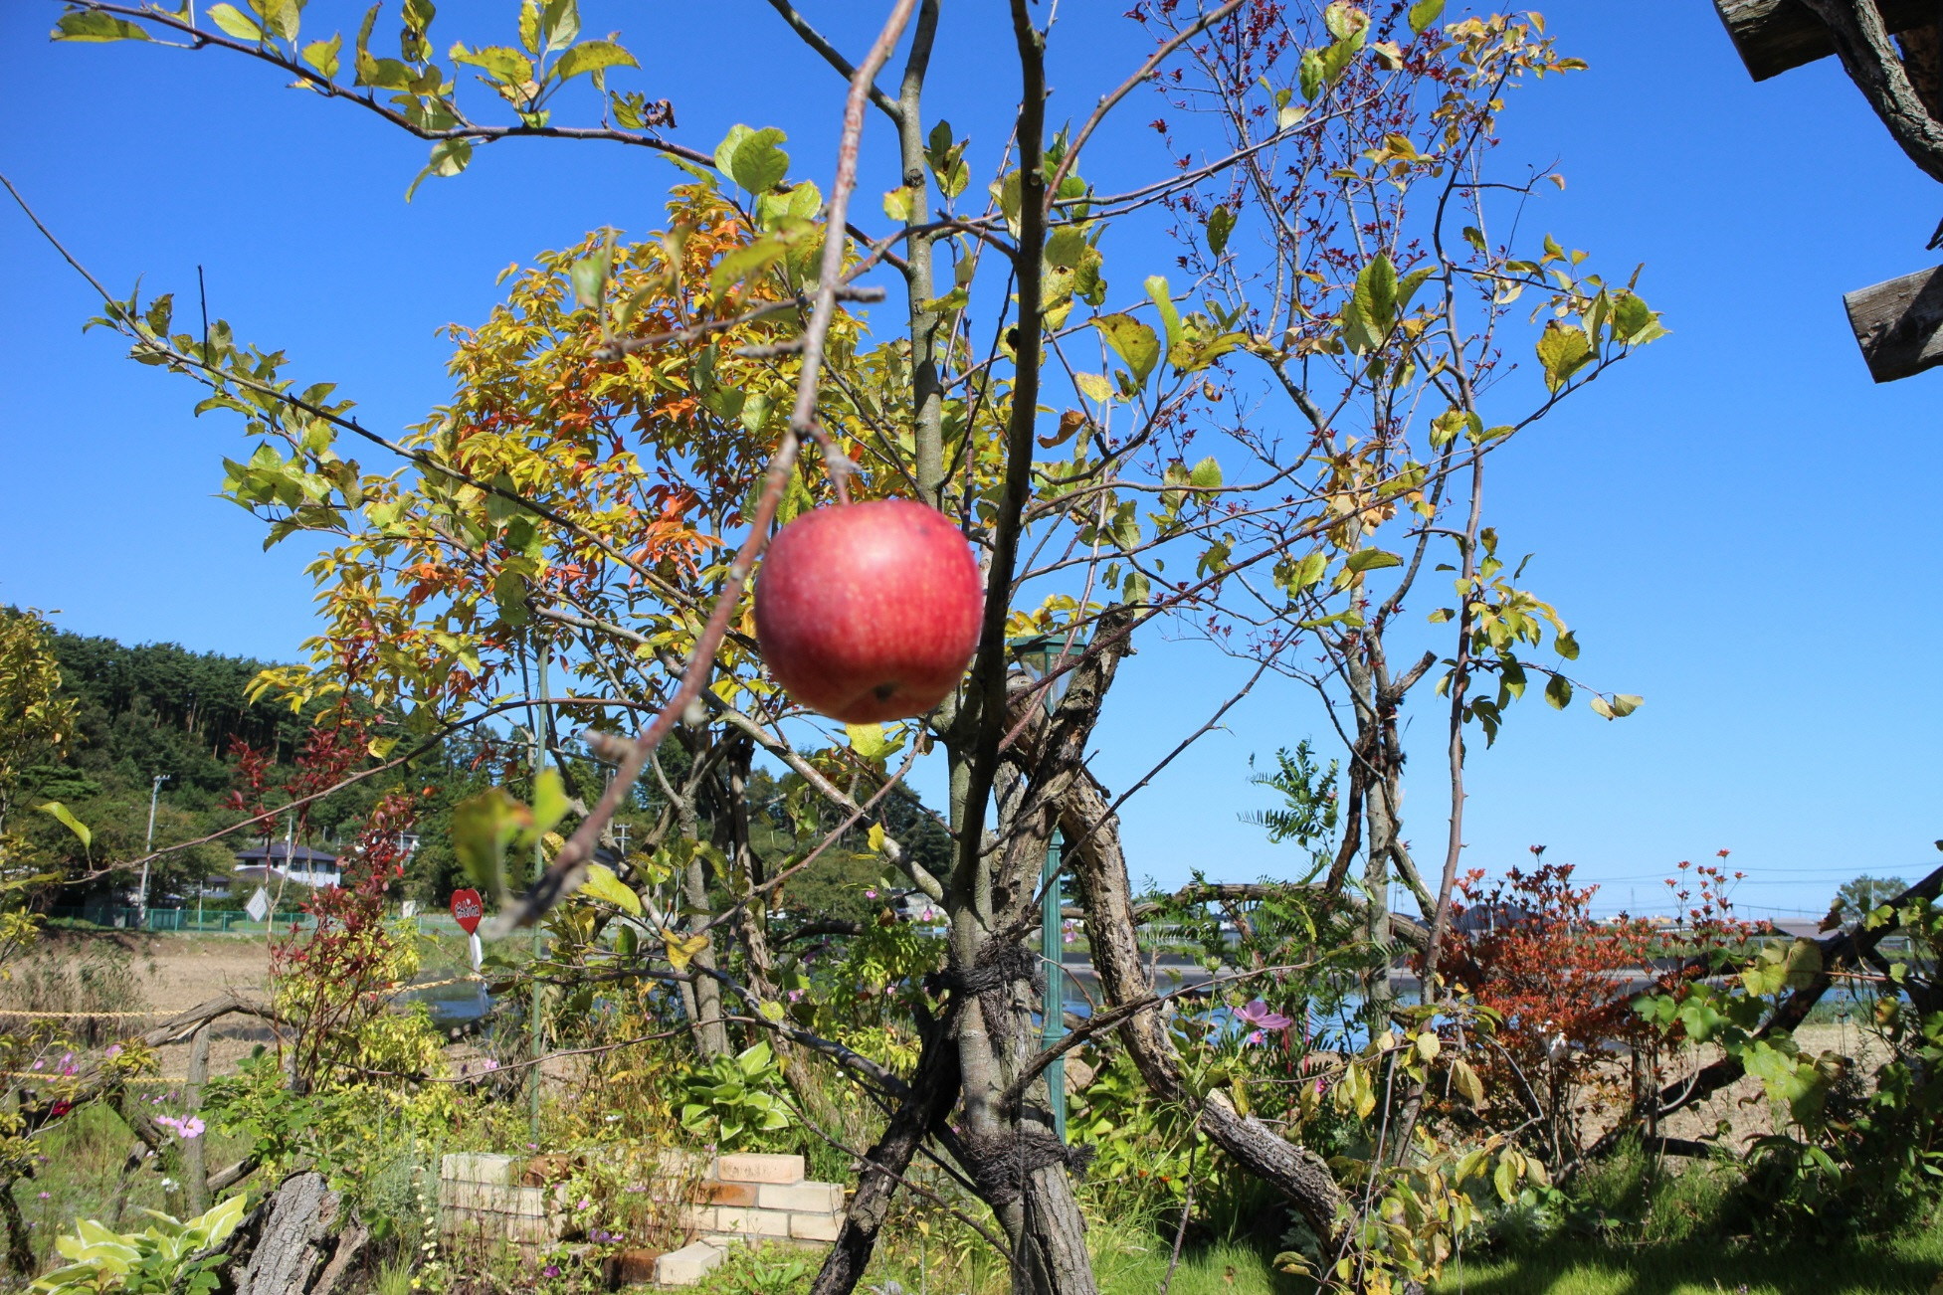
社会福祉法人 友の会

Slide 25
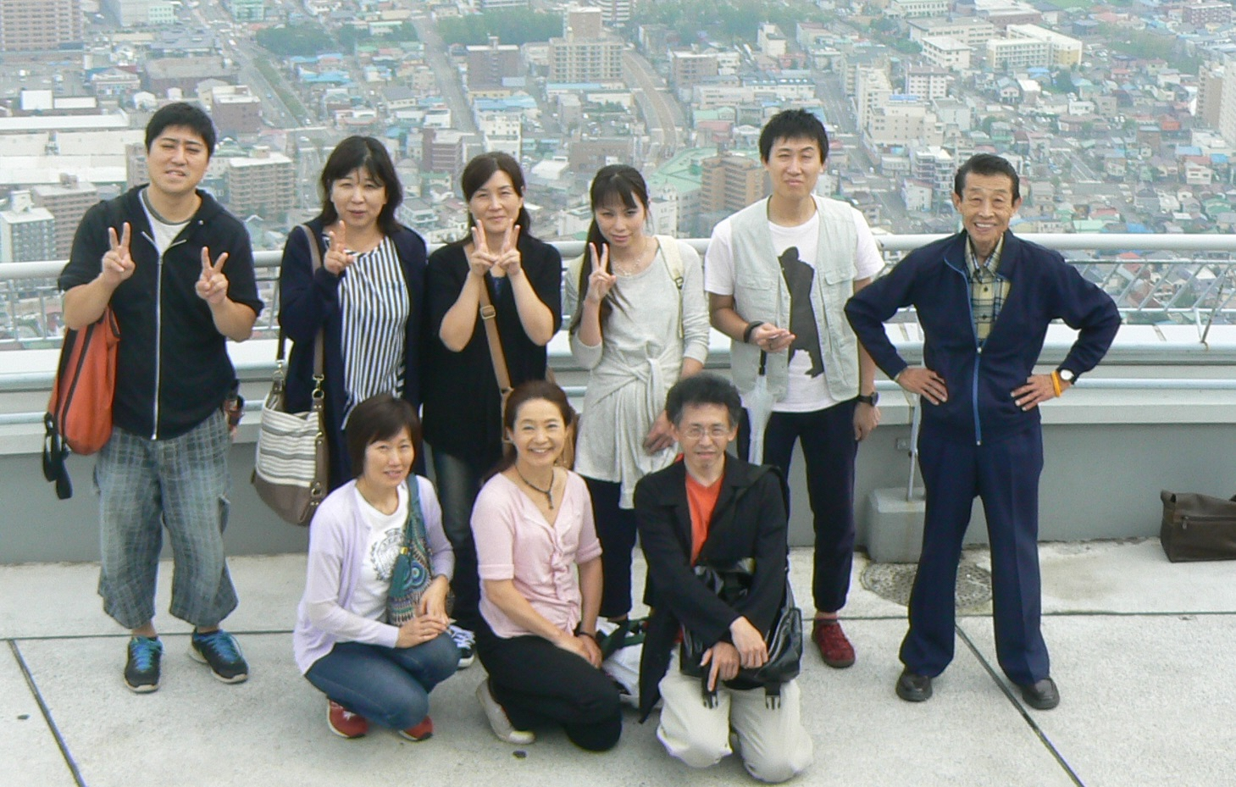
社会福祉法人 友の会
互助会 職員旅行

Slide 26
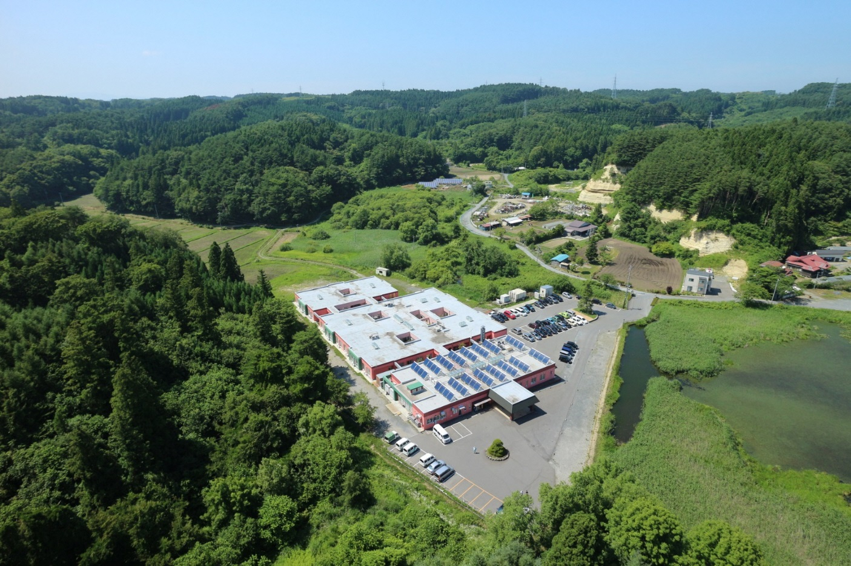
社会福祉法人 友の会
空撮

Slide 27
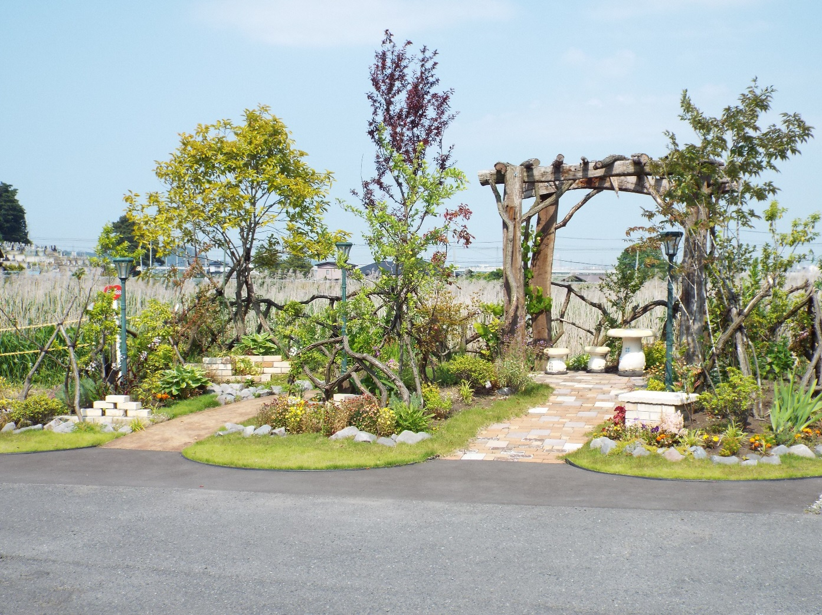
社会福祉法人 友の会
ほっとガーデン

Slide 28
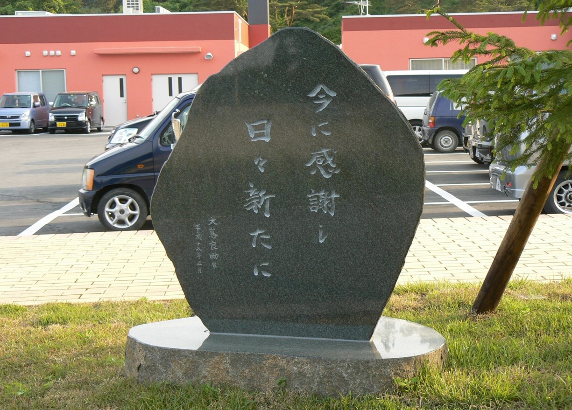
社会福祉法人 友の会
創立記念碑

Slide 29

社会福祉法人 友の会
ほっとハウスにかかる虹

Slide 30
ご清聴ありがとうございました

